Slide 1
单调队列
队列：先进先出
优先队列：优先级高的元素进队时插队
单调队列：队列始终满足从队首开始，优先级递减，进队时间越靠后越晚；新元素进队时，将优先级低于自己的直接踢出队。

Slide 2
双端队列
双端队列是指一个可以在队首/队尾插入或删除元素的队列。相当于是栈与队列功能的结合。具体地，双端队列支持的操作有 4 个：
1、在队首插入一个元素
2、在队尾插入一个元素
3、在队首删除一个元素
4、在队尾删除一个元素

Slide 3
双端队列
用数组模拟队列
int dl[size],le=1,ri=0;
在队尾插入一个元素
dl[++ri]=x;
在队首删除一个元素
ri--;
在队尾删除一个元素
le++;

Slide 4
单调队列
1597：【 例 1】滑动窗口
核心思想：高效地排除不可能成为答案的数字。
后来的数字大于前面的数字，则前面的数字不可能再成为答案。
每个数字进队时踢出前面比自己大的数，始终取队首为答案。
单开一个数组记录队里数在原数组的下标，队首数字太老就出队。
P1886 滑动窗口
https://www.luogu.org/problem/P1886

Slide 5
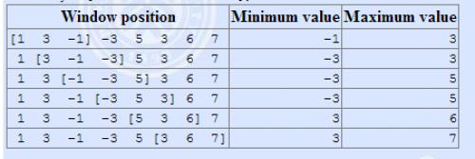
输入:
8 3
1 3 -1 -3 5 3 6 7
输出:
-1 -3 -3 -3 3 3
3 3 5 5 6 7

Slide 6
总结
队列
queue<int> q;
优先队列
priority_queue <int,vector<int>,greater<int> > q;//升序
priority_queue <int,vector<int>,less<int> >q;//降序
双端队列
用数组来模拟
单调队列

